Slide 1
Урок математики
в 1 «Г» классе по теме: «Сложение».

Slide 3
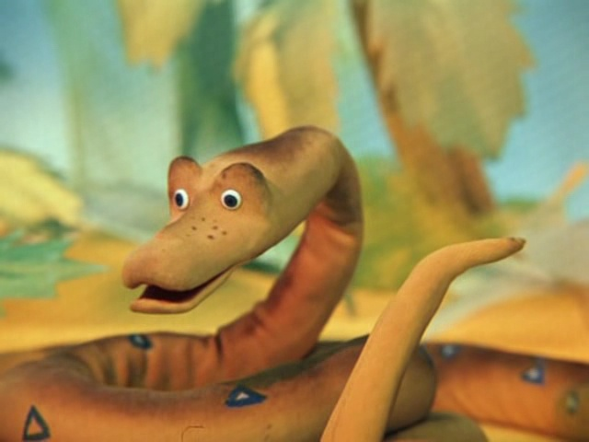

Slide 4
Выбери цифру, обозначающую количество
кругов; лучей; четырёхугольников; белых фигур.
6 8 2 7

Slide 5
0 1 2 3 4 6 7 8 9
0 1 2 3 4 5 6 7 8 9

Slide 6
4+5=9
5<9
4 > 2
1 2 3 4 5 6 7 8 9
6+3

Slide 7
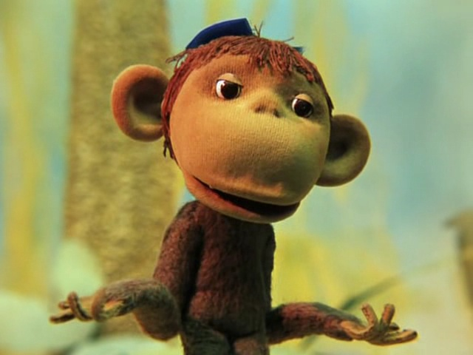
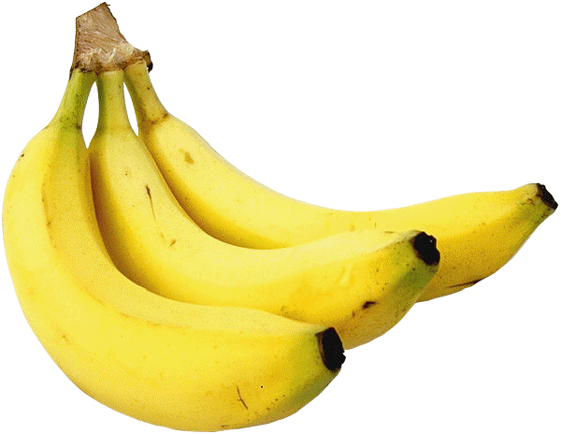
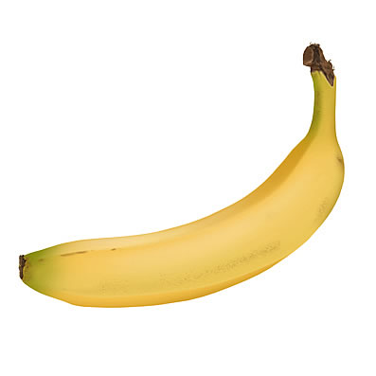
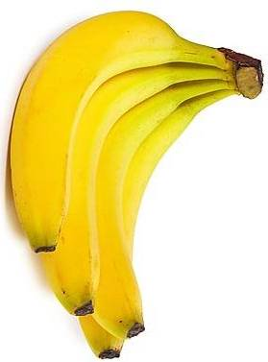

Slide 8
1+3

Slide 9
слагаемое
слагаемое
4 + 5
9
=
Значение
суммы
сумма

Slide 10
3+4=7
4+3=7
3+4=6

Slide 11
0
1
2
3
4
5
6
7
8
9
10
2+3=5

Slide 12
0 1 2 3 4 5 6 7 8 9
3+5=8

Slide 13
3+4=7
4+3=7
3+4=6

Slide 14
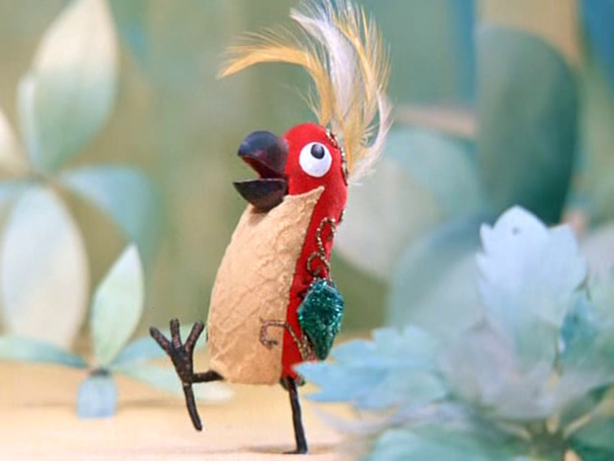
слагаемые
сумма
равенства

Slide 15
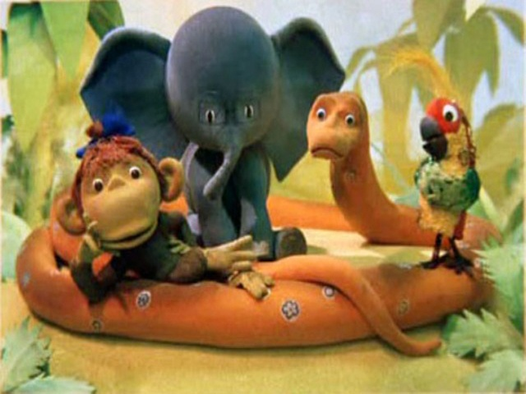
Молодцы!

Slide 16
Презентацию составила:
Шалаева Надежда Михайловна
учитель начальных классов
Муниципального общеобразовательного учреждения
« Начальная общеобразовательная школа №7»
г. Усинск РК

